Slide 1

『수학』 96~97쪽
놀이
방법
1
이번 시간에 배울 내용 알아보기
창의 놀이터
10차시
사각형 길 만들기

Slide 2
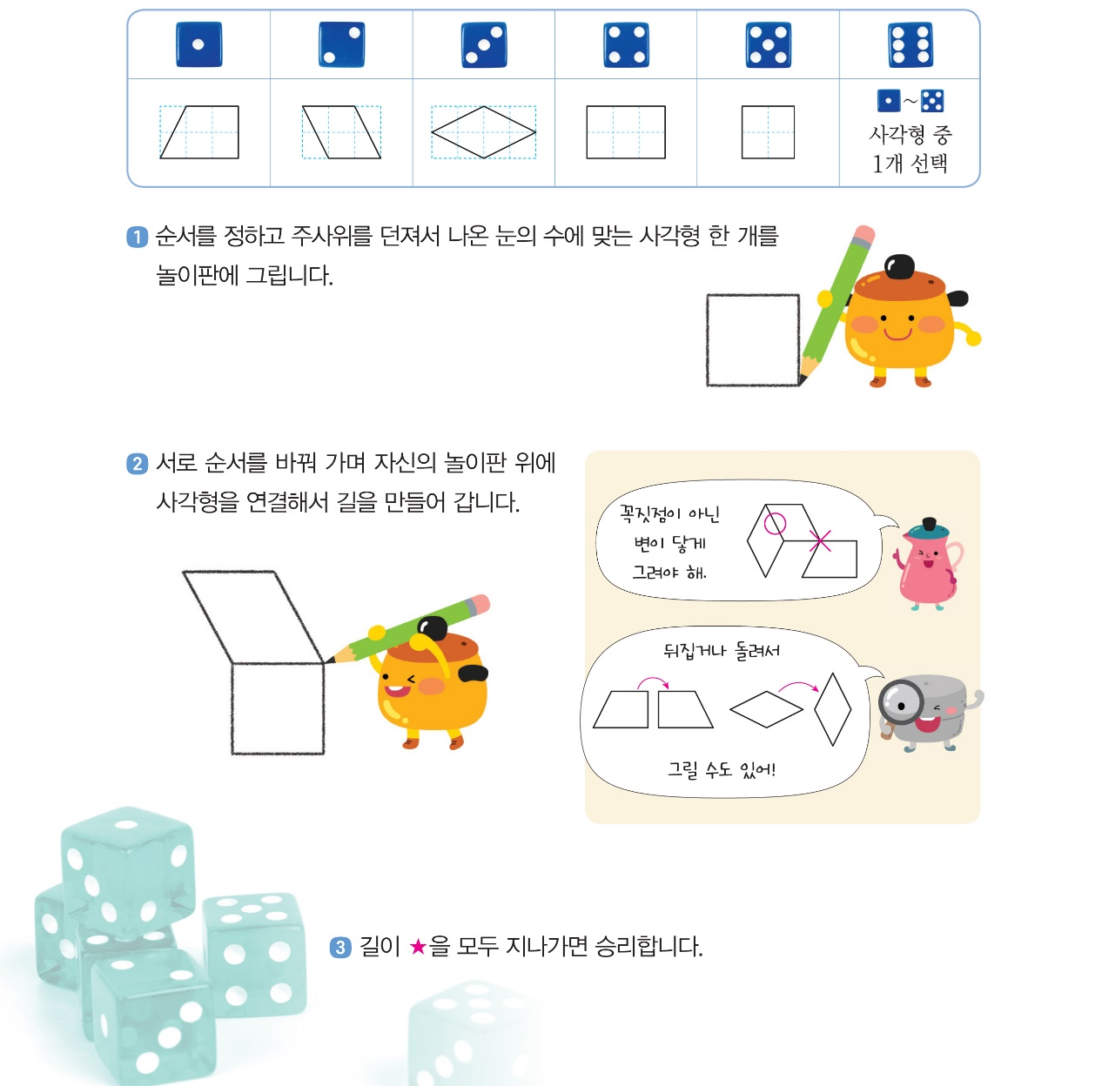
놀이
방법
1
인원 2명
준비물 주사위

Slide 3
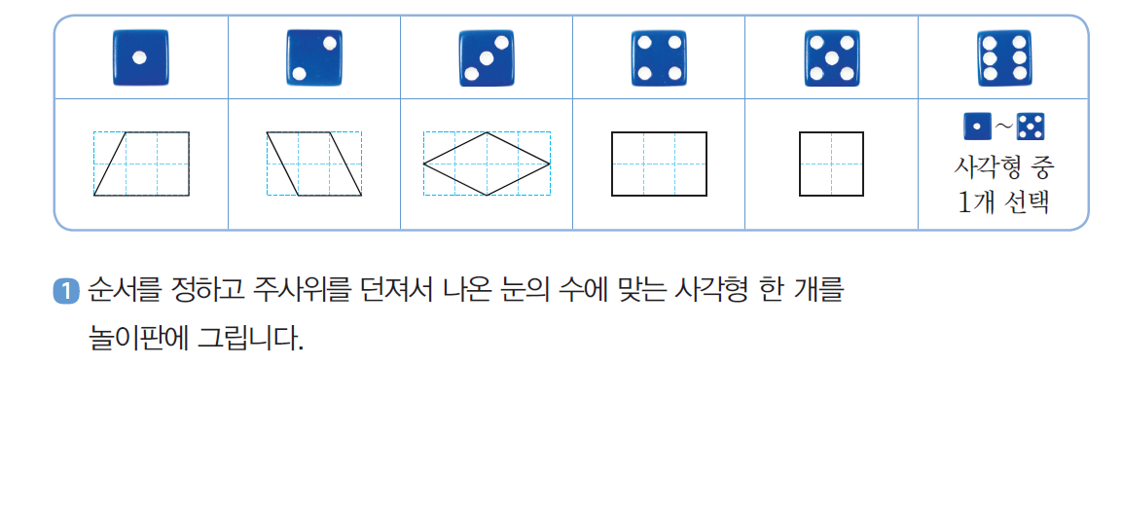


Slide 4

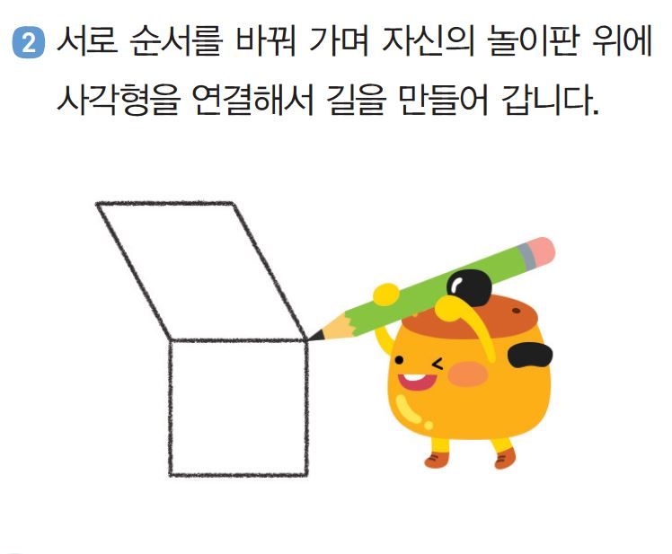
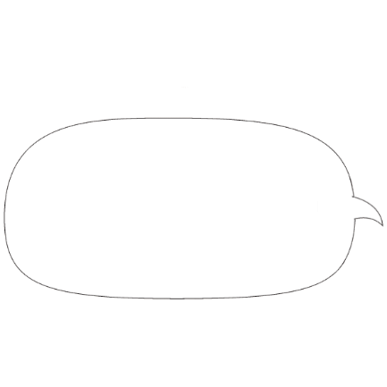
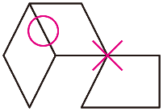

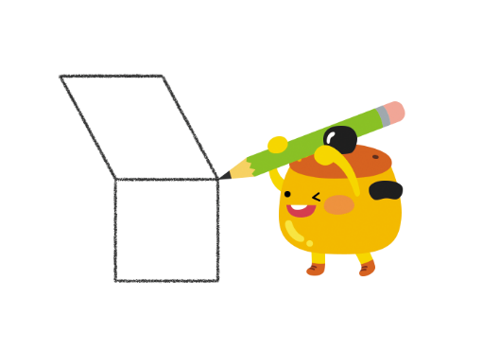
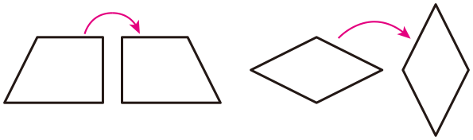

꼭짓점이 아닌
변이 닿게
그려야 해.
뒤집거나 돌려서
그릴 수도 있어!

Slide 5
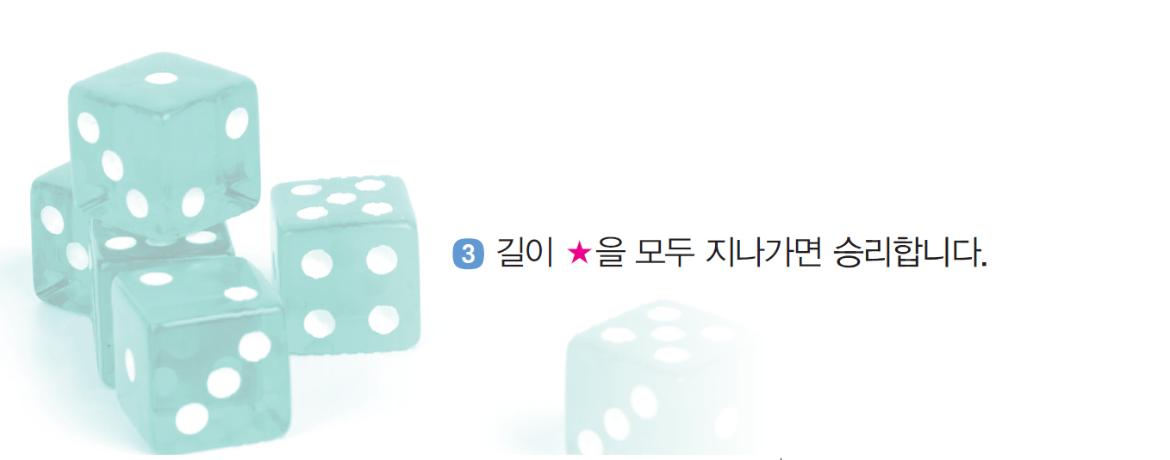

Slide 6

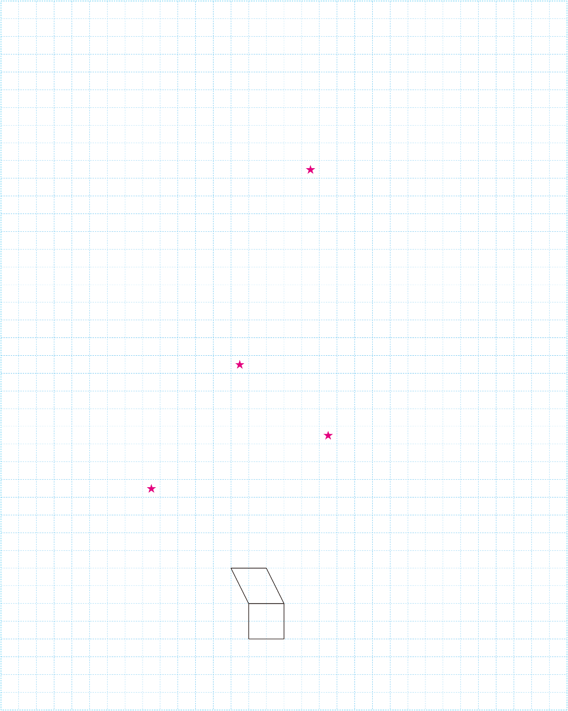

놀이
방법
1
1
사각형을 연결해서 ★을 모두 지나는 길을 만들어 봅시다.

Slide 7





놀이
방법
1
에 다른 사각형을 어떻게 연결할 수 있을까요?
을 돌리거나 뒤집은 다음 의 위쪽, 왼쪽, 오른쪽에 연결할 수 있습니다.
를 돌린 다음 의 왼쪽, 오른쪽에 연결할 수 있습니다.
을 의 위쪽, 왼쪽, 오른쪽에 연결할 수 있습니다.
을 의 위쪽에 연결할 수 있습니다.
★을 모두 지나는 길을 만들기 위해서 어떻게 해야 할까요?
사각형을 연결할 때 위쪽으로 연결해야 하지만 변을 왼쪽과 오른쪽으로도 연결해야 합니다.

Slide 8
다음 시간에 배울 내용 알아보기
융합 연구소
11차시
아름다운 사각형

